Slide 1
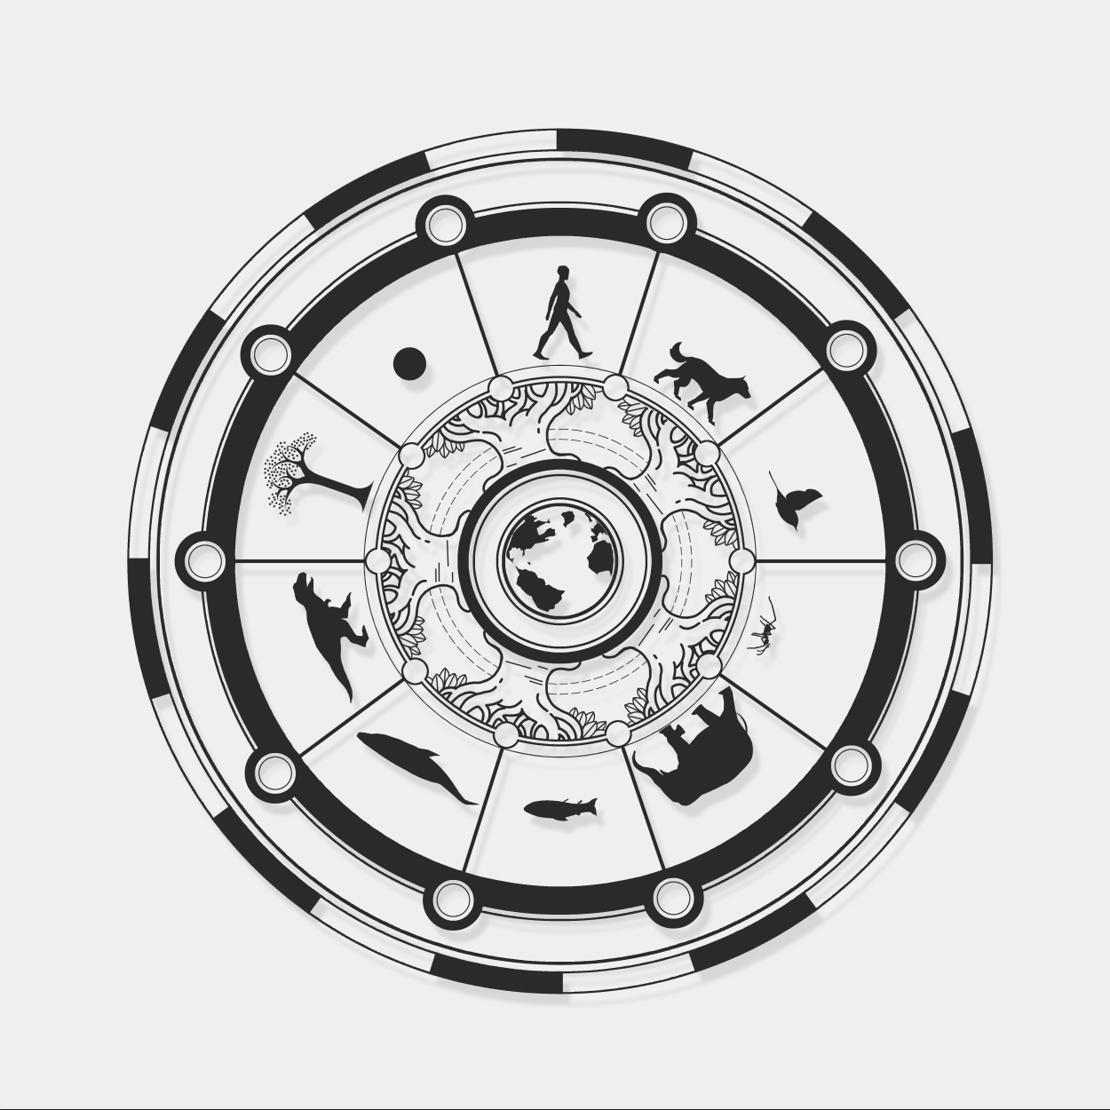
浮世流转
小组成员：胡函 王潘珺玥 张雨矜
生命，在无数次轮回中诞生而后又一次毁灭，这颗星球因其而充满魅力。
从毁灭到初生， 从人间到万物，生命处于轮回之中。
跟随着轮回我们来到这个世界，离开这个世界。

Slide 2
游戏概述
在这个世界上，不同的生命存在不同的生存样貌，而我们将借着一个灵魂的一次次轮回来窥见不同生命的瞬间。
剧情向2D冒险解谜游戏。

Slide 3
故事梗概
·蚁之章·
完成应尽的使命
继而平淡归于尘土
·恐龙之章·
一代霸主将陷入沉睡
这是最后所见的光景
·鲑鱼之章·
繁殖的本能驱使着它们
踏上回到出生地的路途
·犬之章·
挣扎于城市的角落之间
又再次辗转至宠爱之间
·人之章·
在日复一日的枯燥生活中
人维持着活下去的必要条件
·象之章·
为了种群的生存与繁衍
年复一年地重踏迁徙的路
·起源之章·
宇宙中的一个文明启于此
生命的轮盘开始转动
·鲸之章·
一个巨物的时间停止
无数生命的时间因此延续
·鸟之章·
为了生命的繁衍
它们奔走于捕食与喂养之间
个体的轮回
种群的轮回
生态圈的轮回

Slide 4
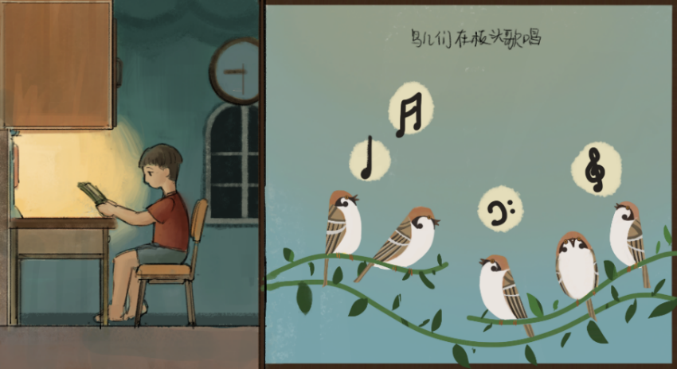
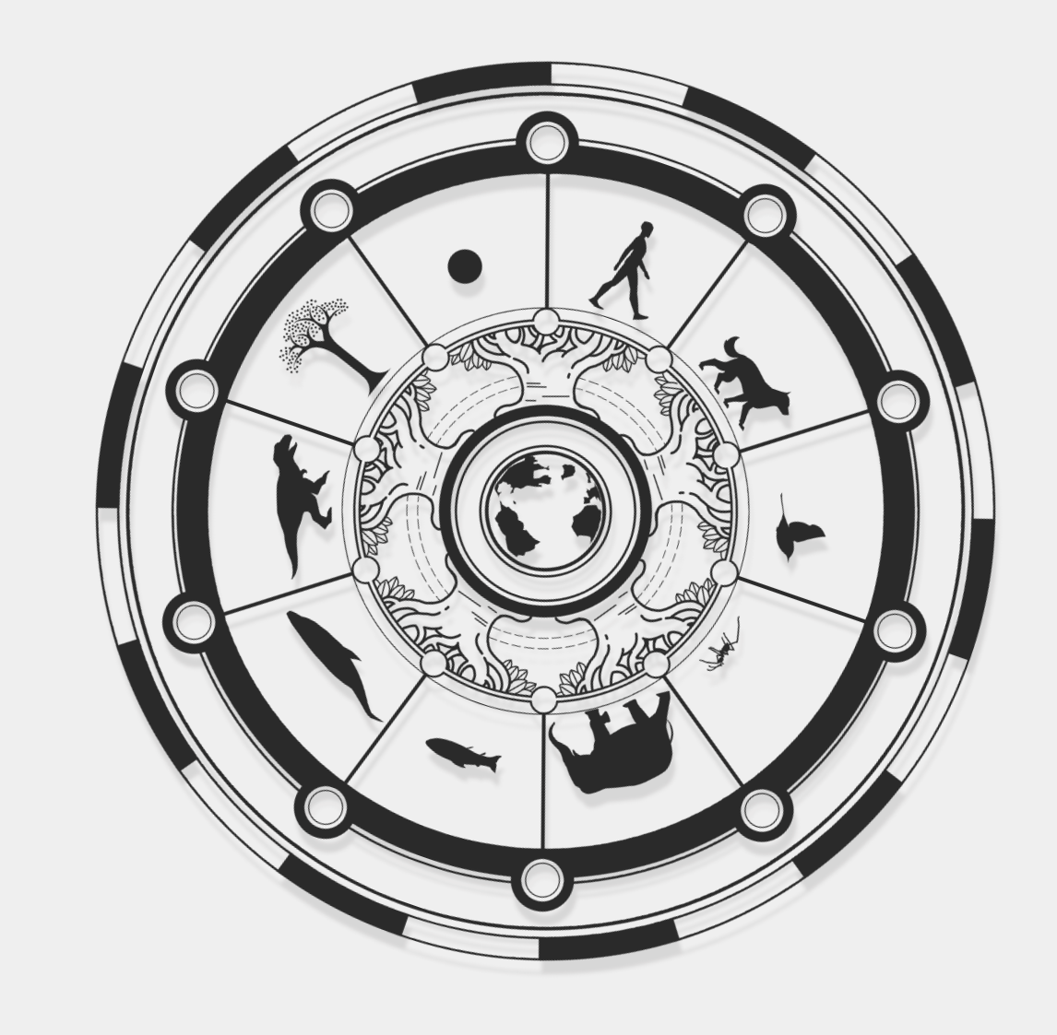
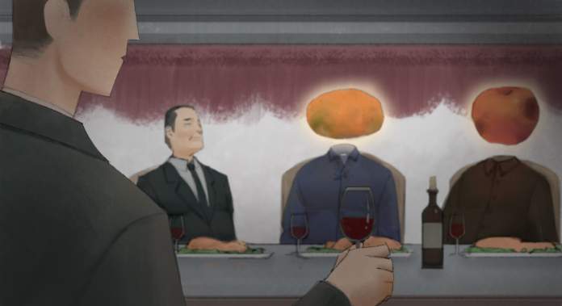
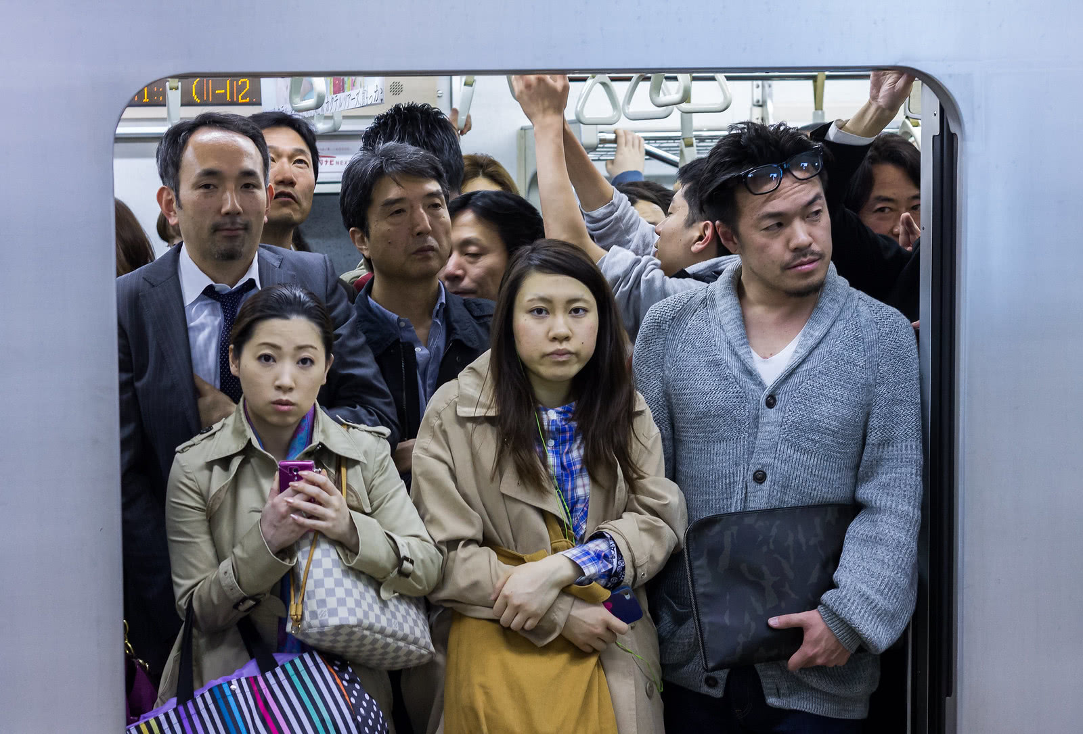



1 人之章
年幼时书中见到的
地球和生命的规律
突如其来的应酬
长大后的生活（经历三天）

Slide 5
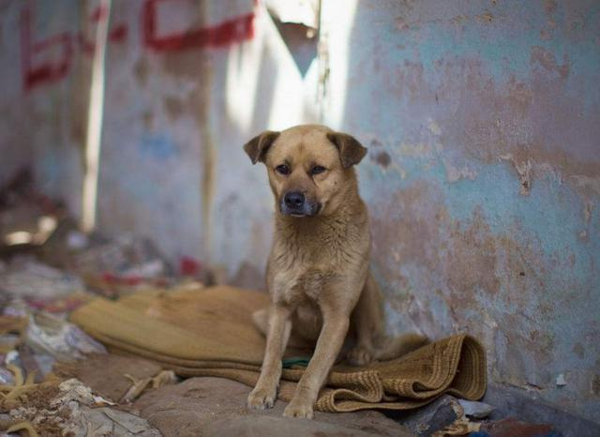
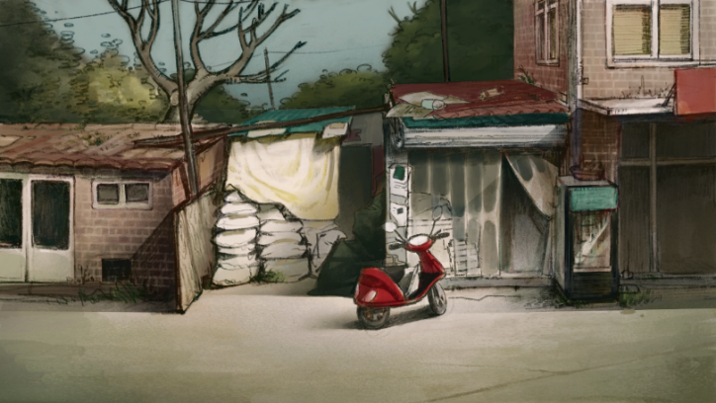
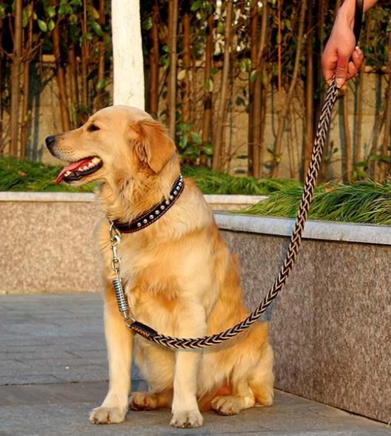
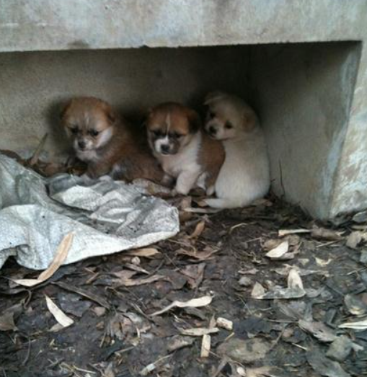
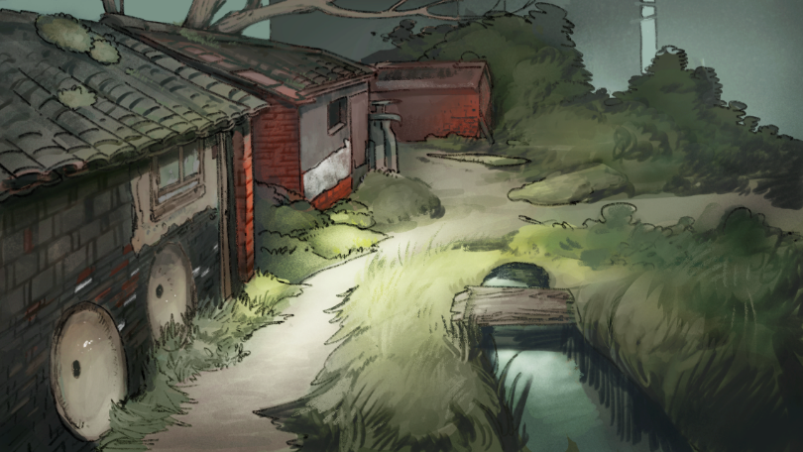
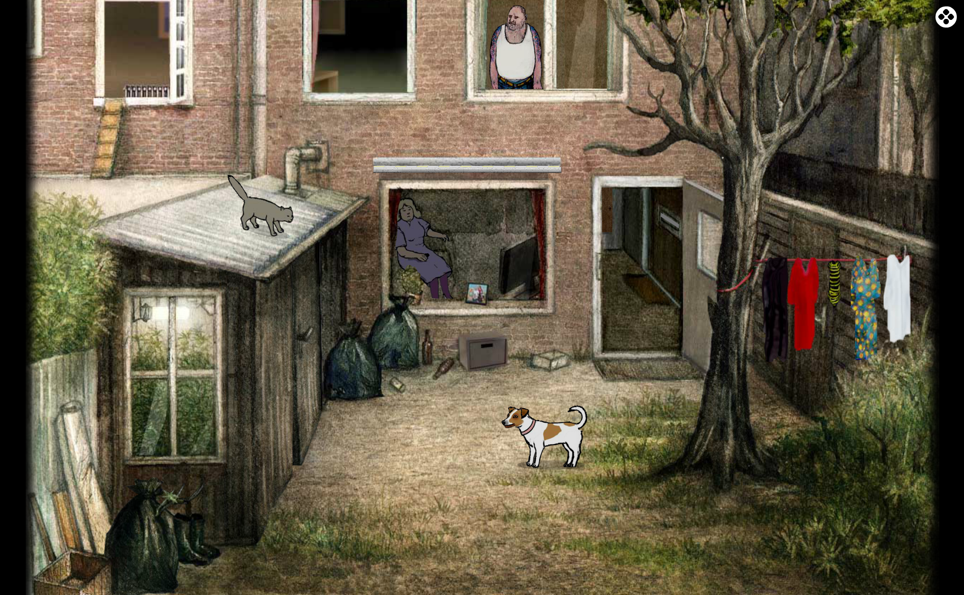
2 犬之章
被抛弃后尝试回家
新的宠物犬
哺育幼崽的流浪生活
参考：《Milo and the Magpies》

Slide 6
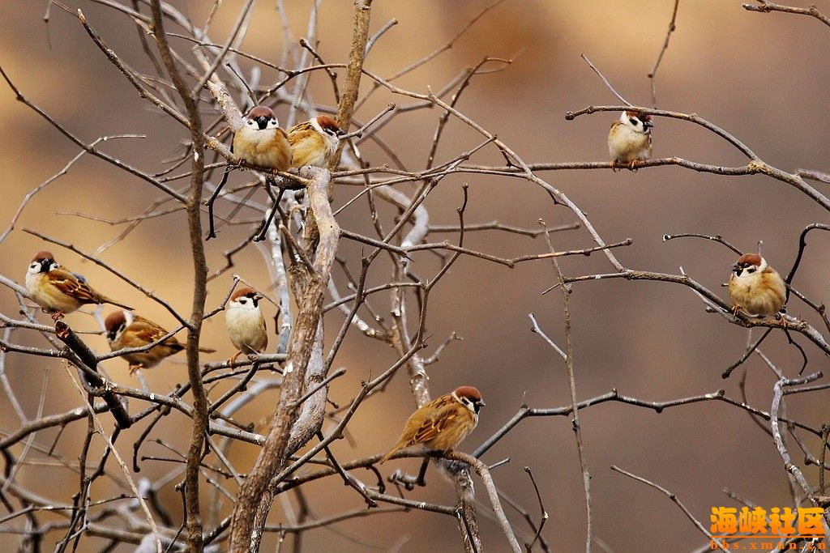
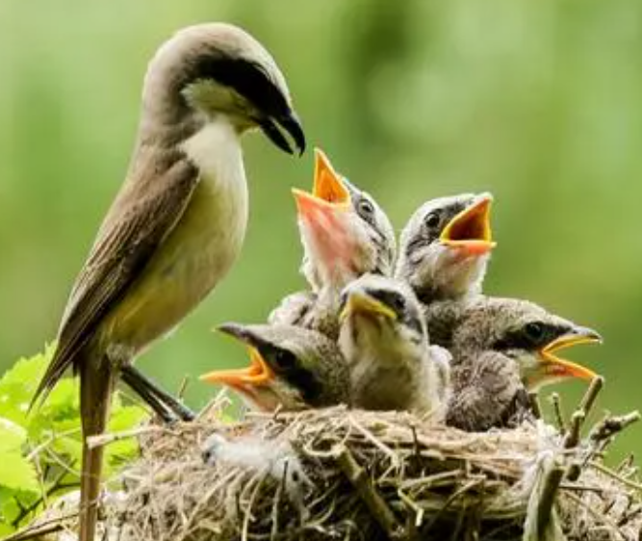
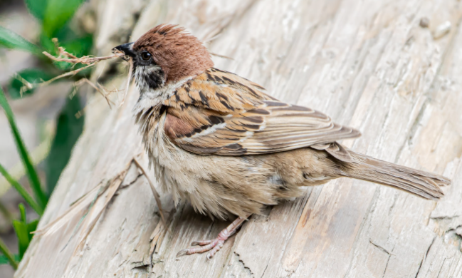
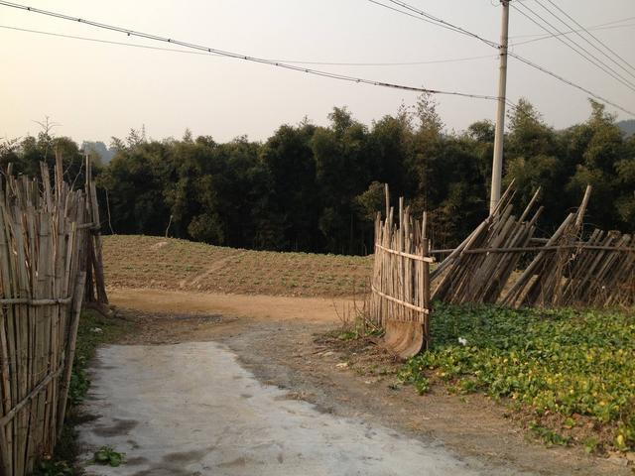
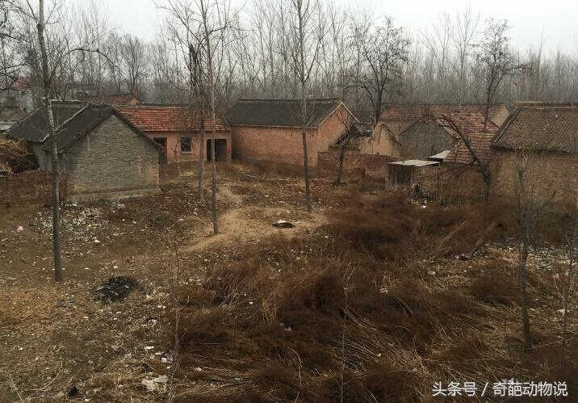
3 鸟之章
求偶
哺育
筑巢

Slide 7

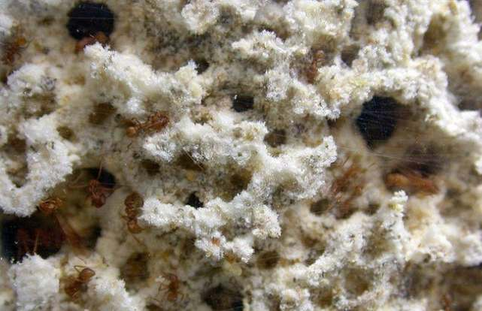
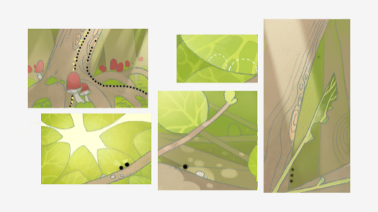
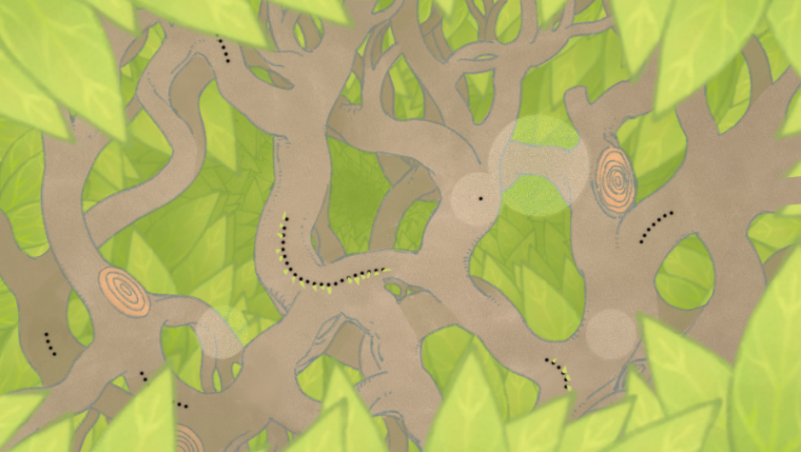
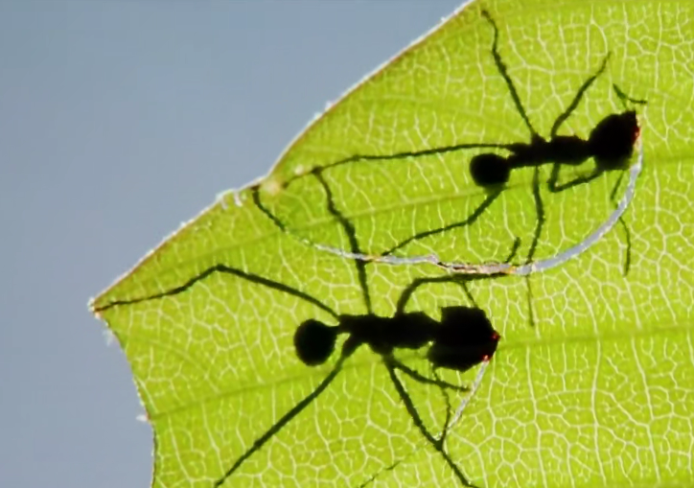
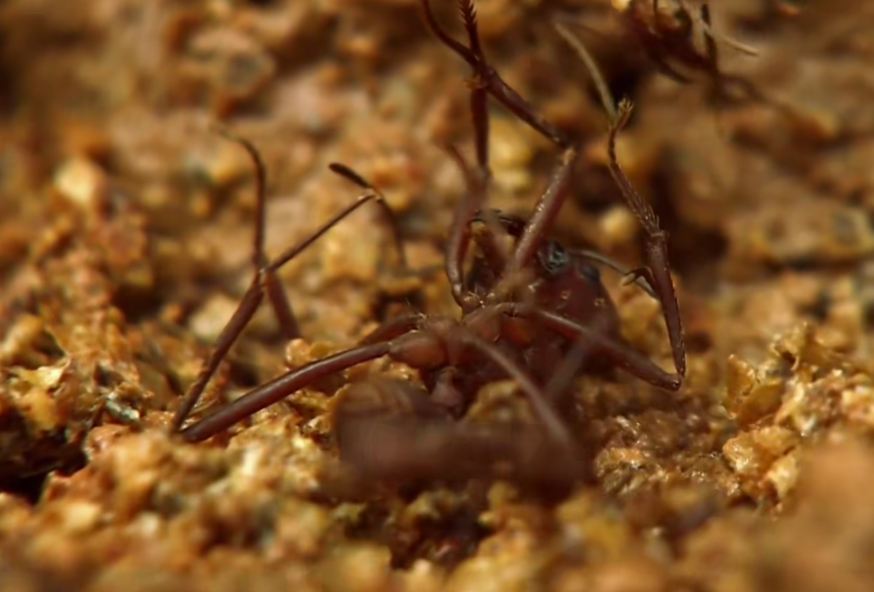
4 蚂蚁之章
去往树梢
工作：菌室工作
工作：切割叶子
死亡已至

Slide 8
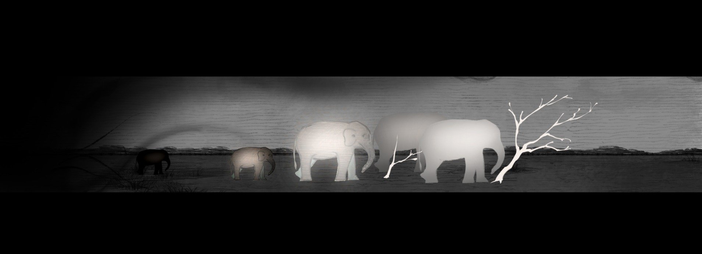
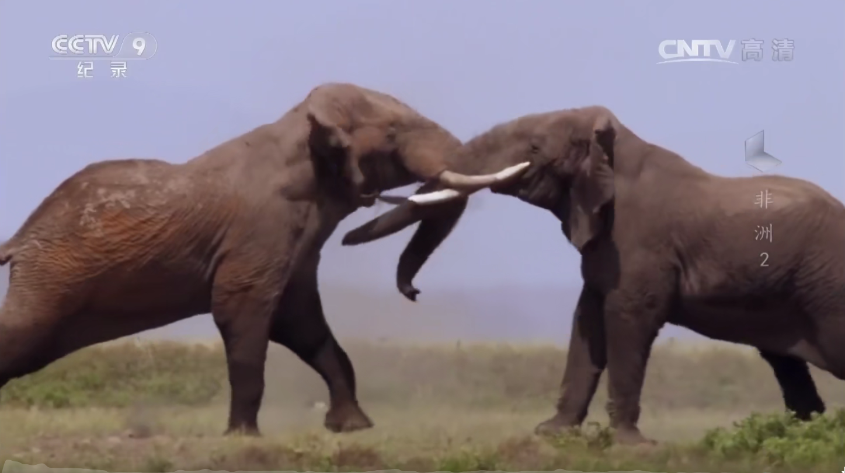
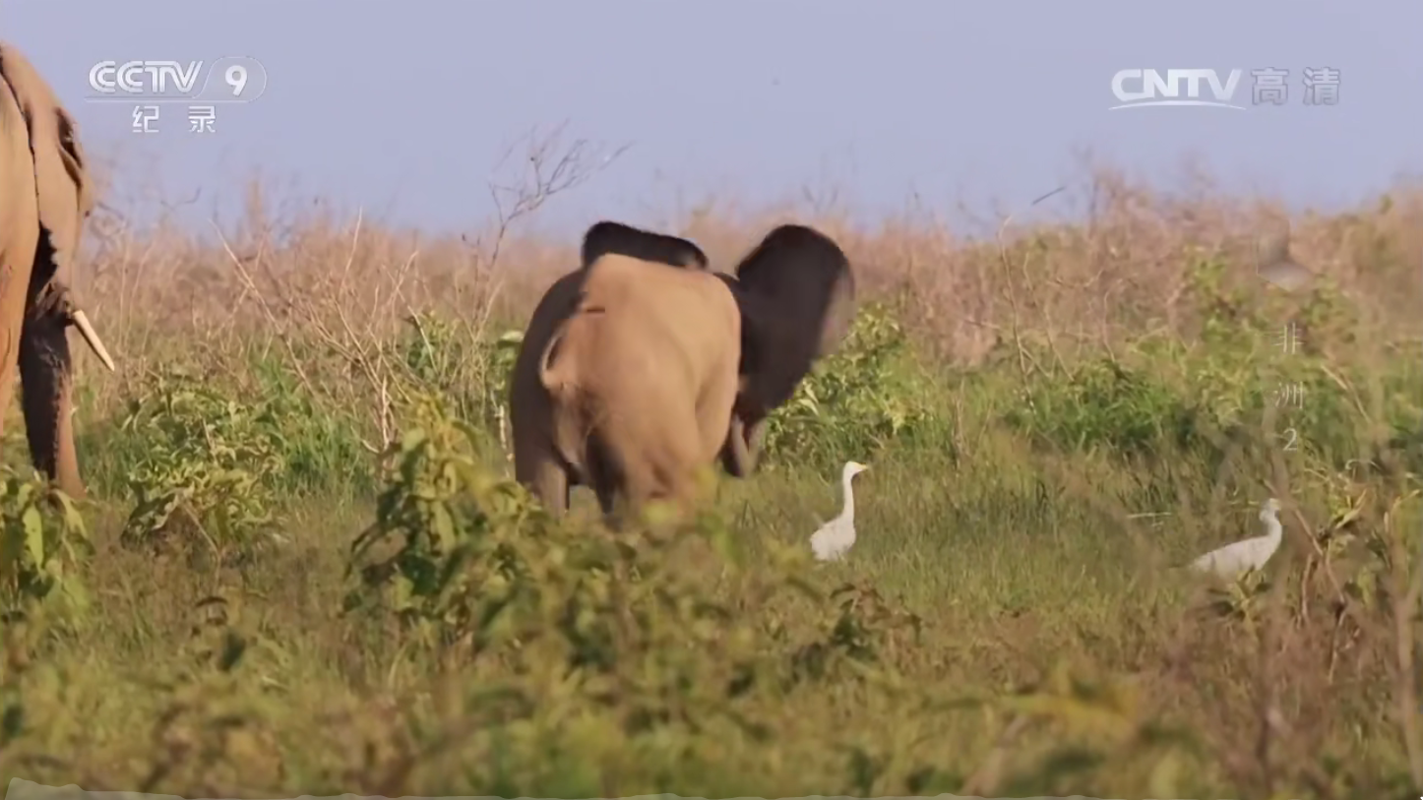
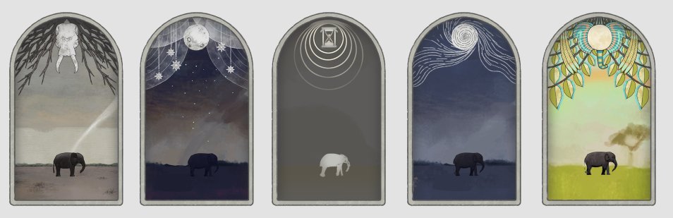
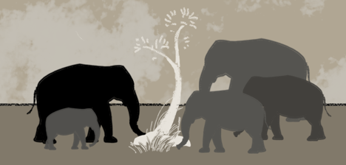
5 大象之章
安慰和鼓励虚弱濒死小象
到达目的地
漫长迁徙路
以后的迁徙，缅怀过去的小象后继续前进

Slide 9
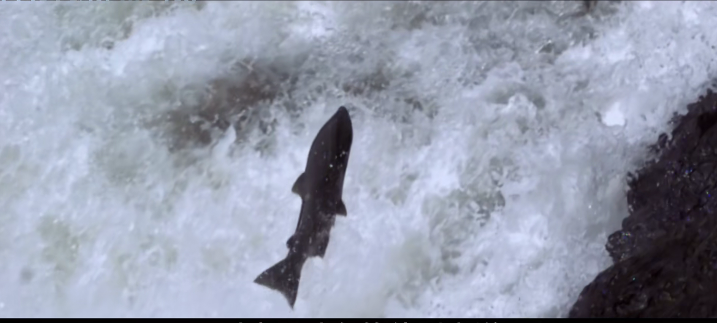
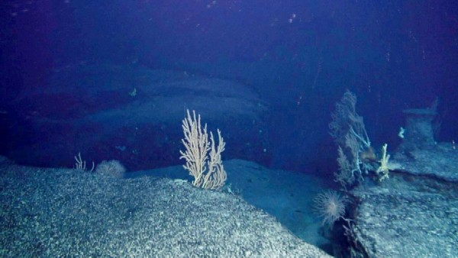
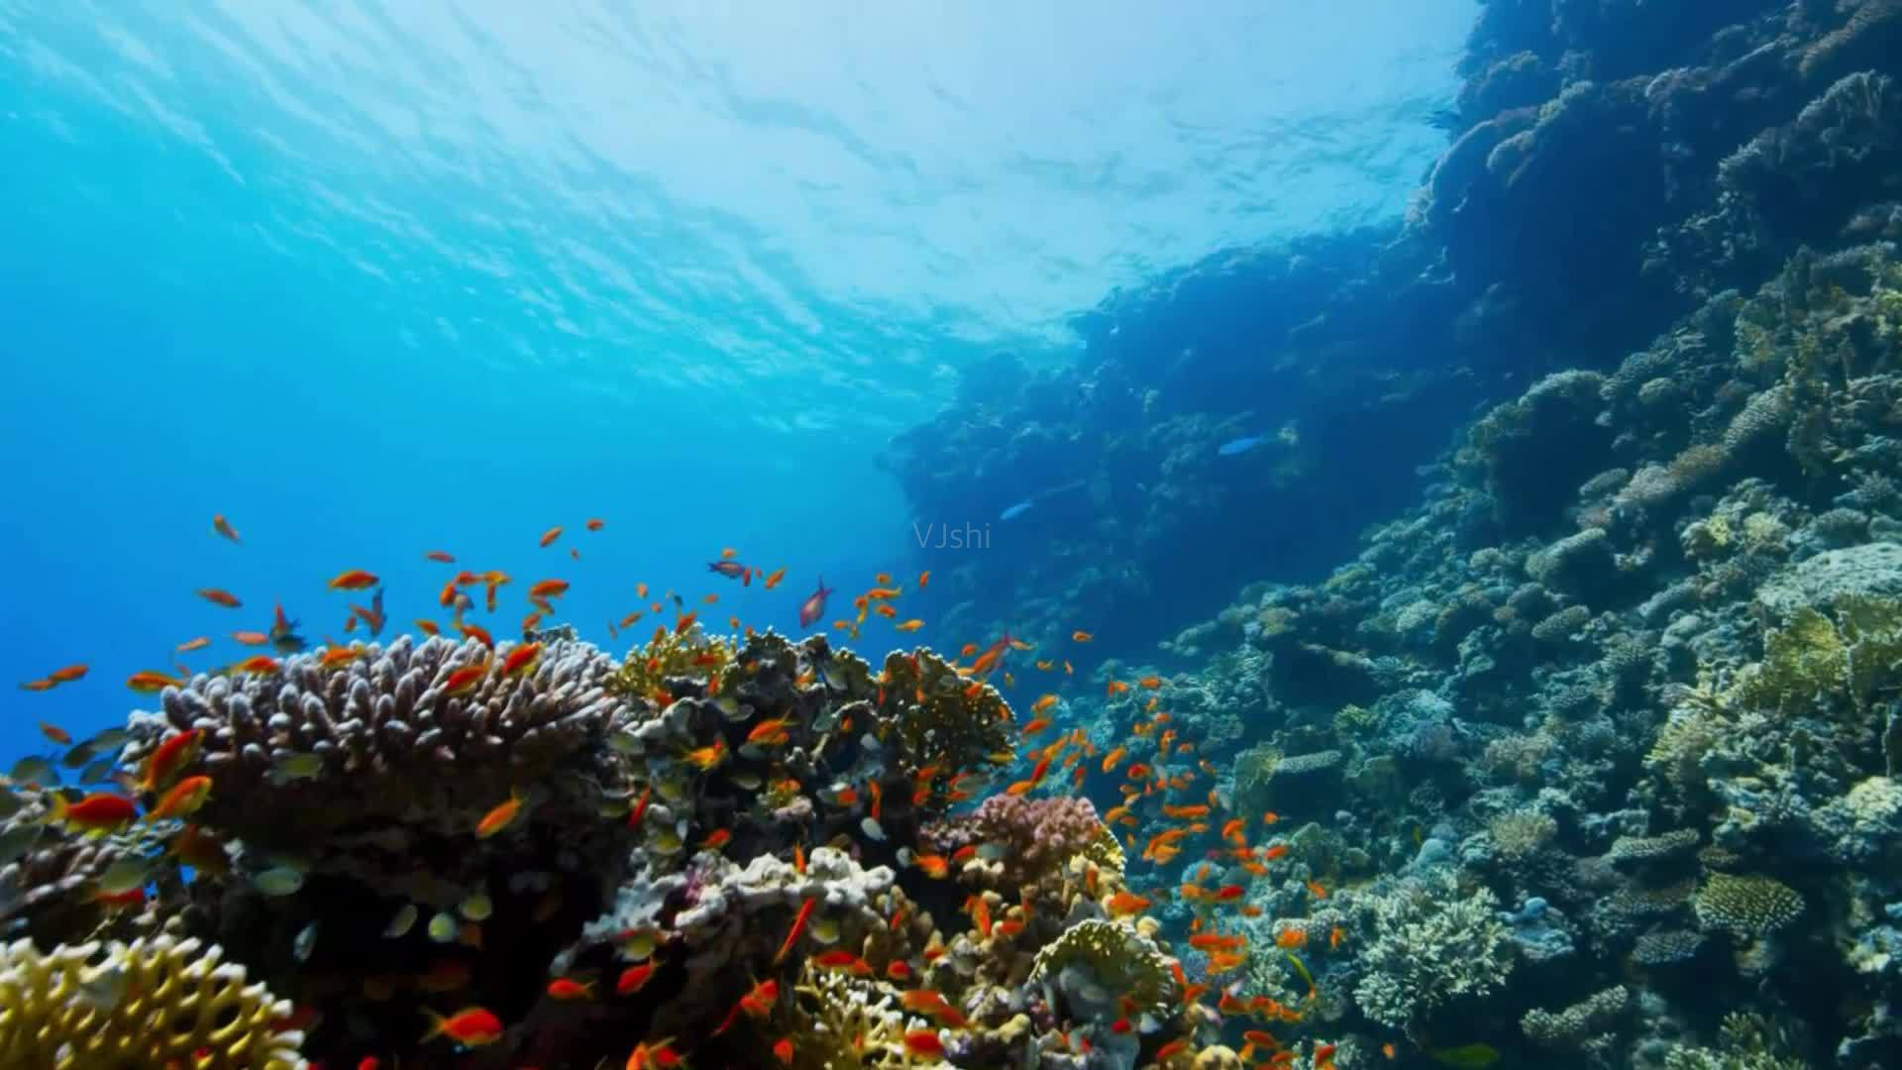
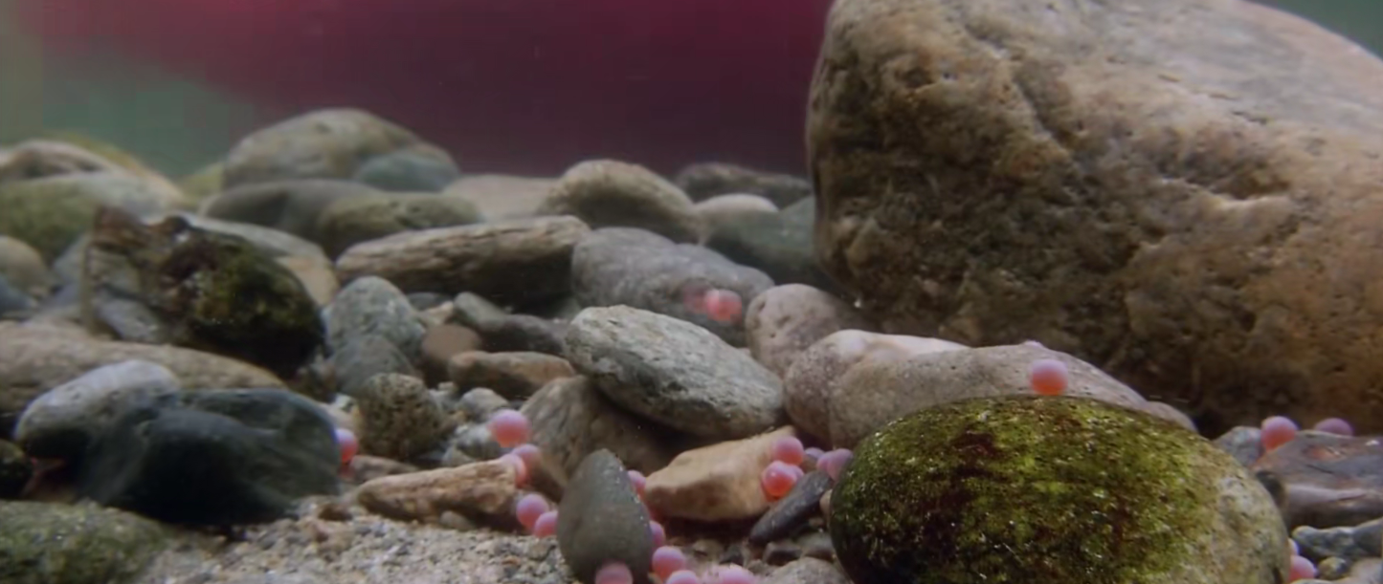
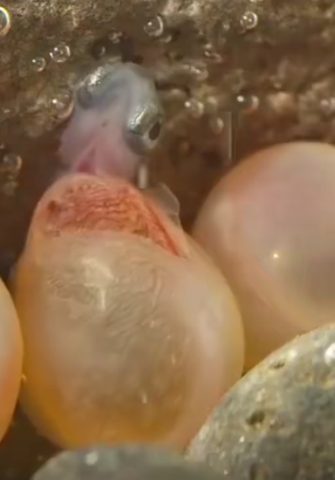
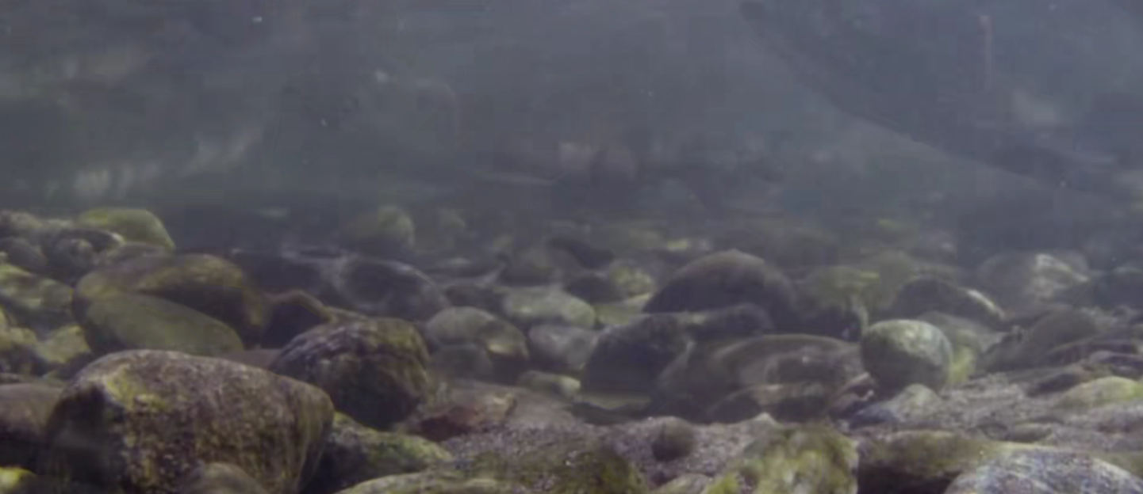
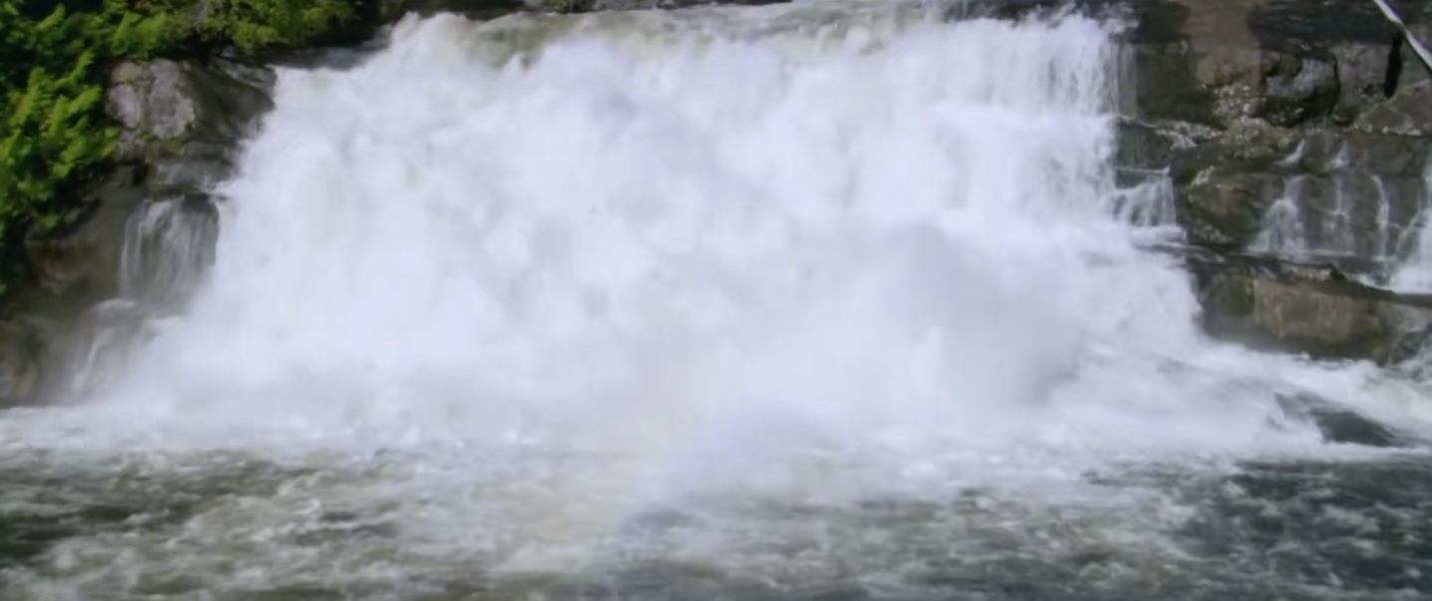
6 鲑鱼之章
旧的洄游
新的洄游
生长

Slide 10
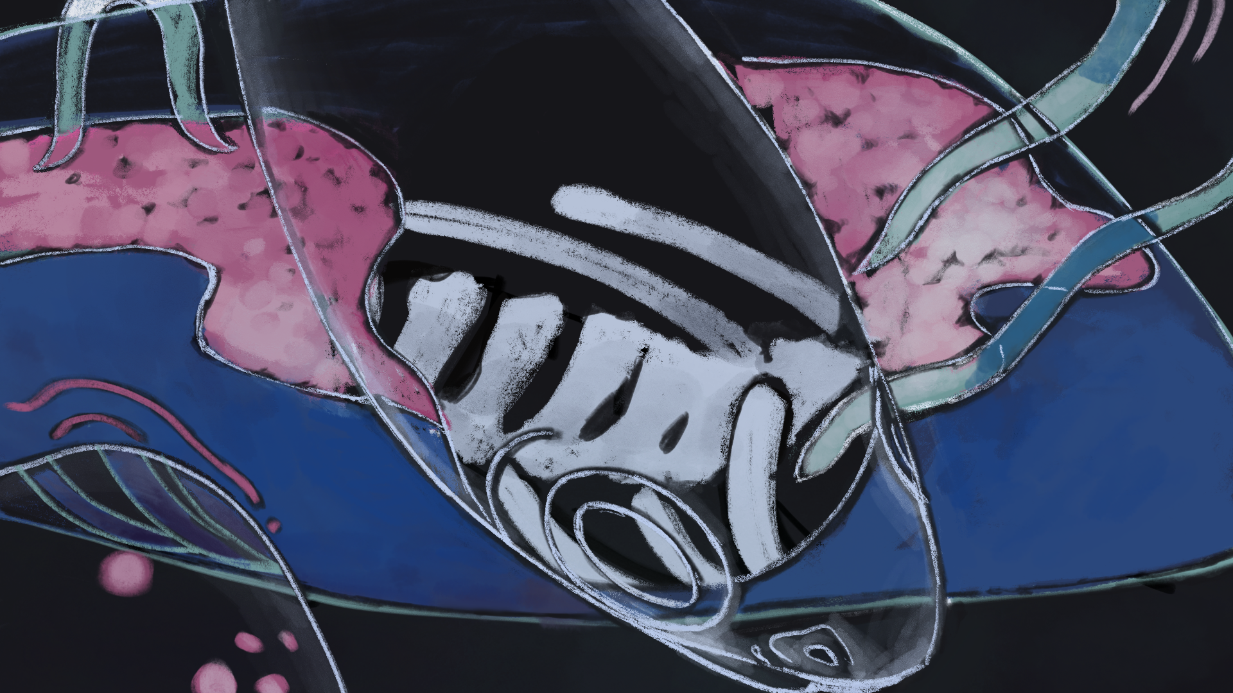
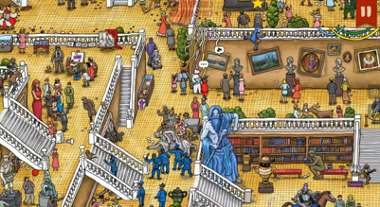
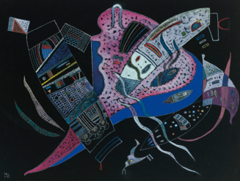
7 鲸之章
一鲸落，万物生
参考游戏：《迷宫大侦探》
参考美术风格：康定斯基

Slide 11
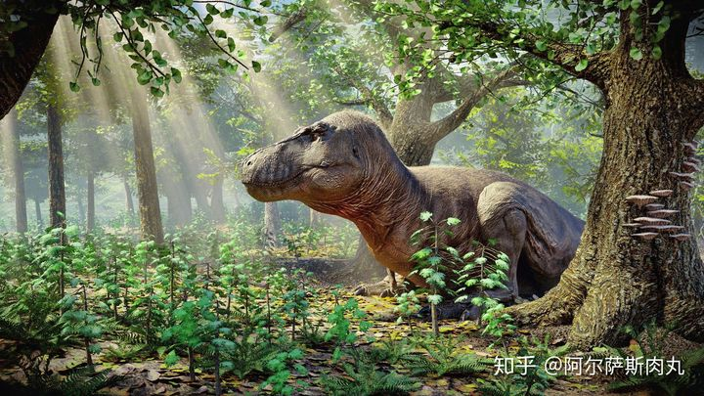
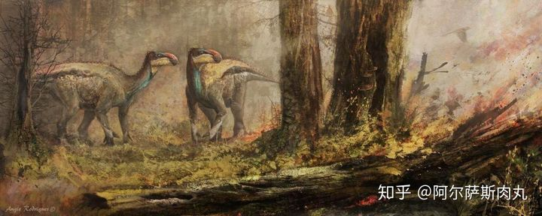
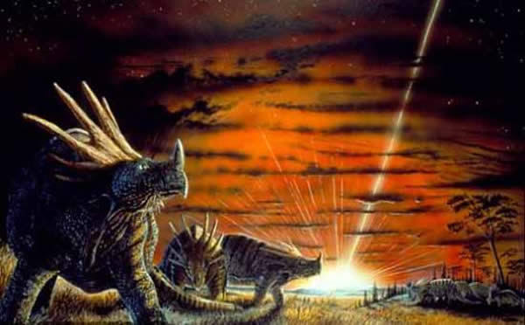
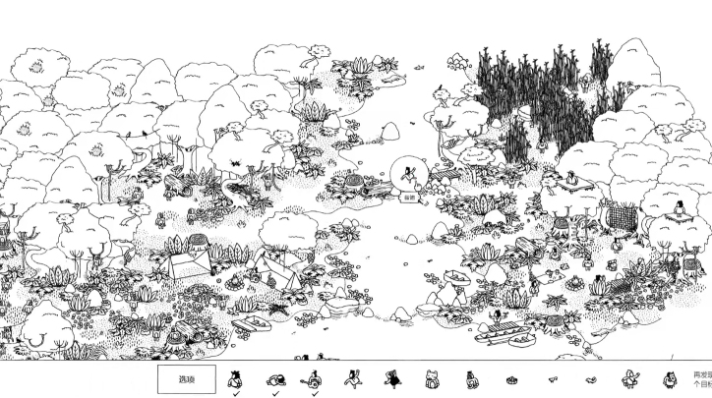
8 恐龙之章
白垩纪末期最后的平静光景
参考游戏：
《迷宫大侦探》
《Hidden Folks》

Slide 12
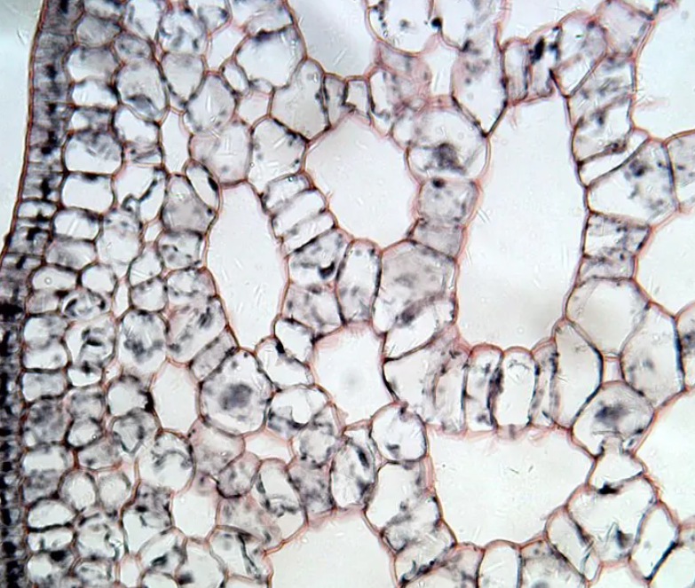
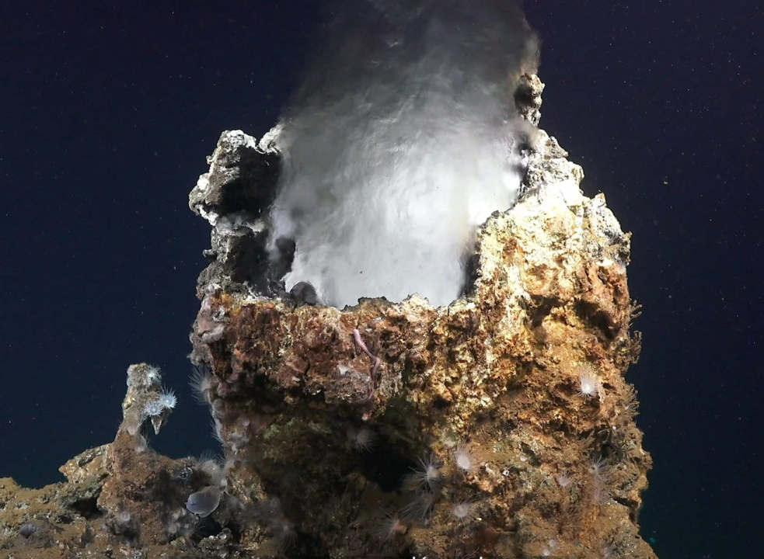
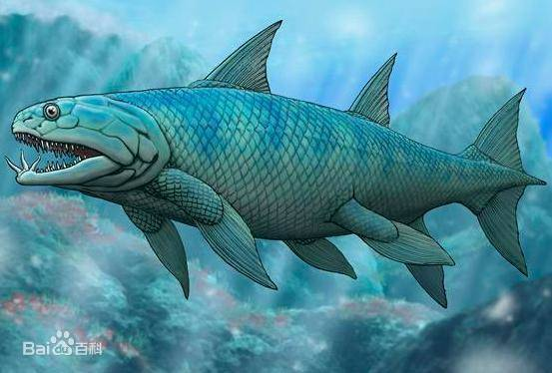
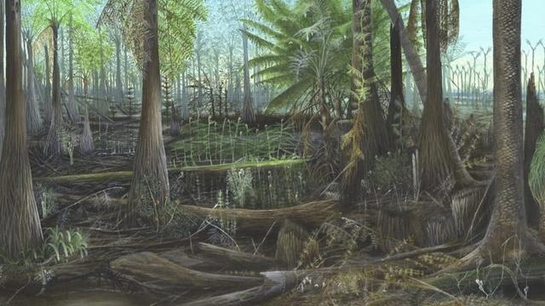
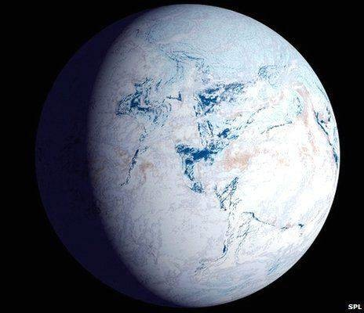
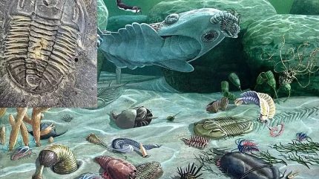
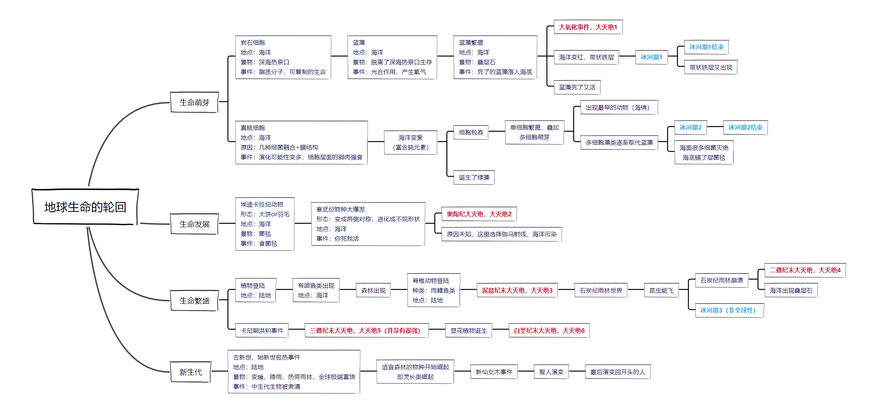
9 起源之章
生命萌芽
生命繁盛
生命发展
新生代
右图：完整的流程

Slide 13
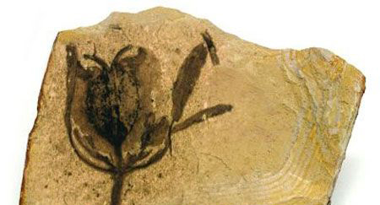
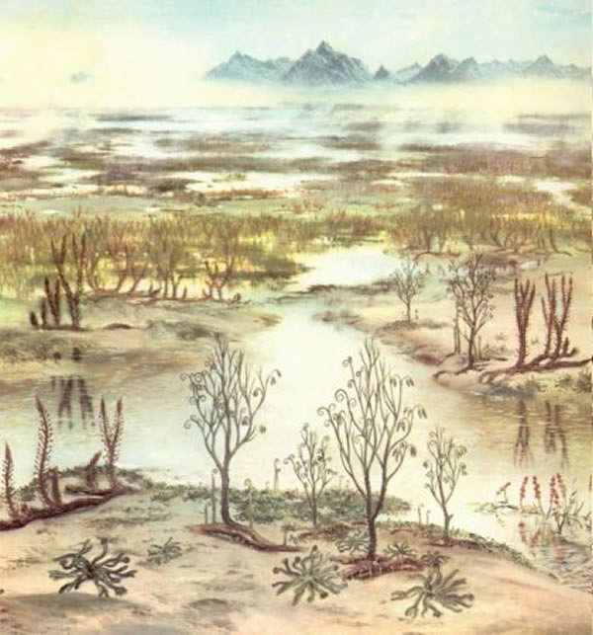
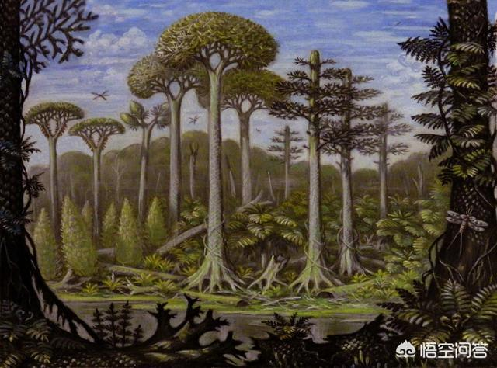



9 起源之章
（白垩纪）显花植物的出现
（石炭纪）雨林的崛起
（志留纪）藻类、真菌、地衣登上陆地
（三叠纪）雨林、裸子植物崛起，
卡尼期洪积事件
（泥盆纪）森林的茂盛到稀疏
奥陶纪大灭绝，之前的植物全都碎裂飘散

Slide 14

动画特色

Slide 15

玩法特色
核心玩法：点击交互
形式参考：《Genesis Noir》
主要玩法为2D解谜
玩家根据提示
使用鼠标与界面正确交互
推动剧情发展
包括并不仅限于解谜
轻玩法 重表达
玩法根据各章节做出改变

Slide 16

现阶段成果
象之章细化

Slide 17
象之章细化
玩法：
左边出现黑色的象征死亡的雾气，象身上的光代表生命力，象群们一起向右移动。
小象会逐渐掉队，雾气越接近小象小象越暗，视野越窄［上下的暗区往中间压］。
玩家控制母象，可以通过吃沿途的白色物体［树，干草］，加强自身的光芒后减速去帮一下小象［喂奶或者带着它走］，帮小象恢复光芒或者远离黑暗一点。
最终剧情杀，小象还是被死亡吞噬了。
<一> 带着小象迁徙
黑色象徵死亡逼近小象，小象越暗，视野越窄,母象S可以通过吃白色的树变亮然后再去拎一下小象。
小象最终还是死去。
小象死的时候上下的阴影直接完全合拢，画面全暗，［如果有bgm就戛然而止］只剩下隐约的小象尸体和母象S［有点像舞台剧只有中间一束光的感觉］母象S在尸体边上停留一会儿后身边的族人的脚印会有淡淡的光芒，母象S开始向右走去，画面逐渐变的有颜色，直到完全过渡。

Slide 18





象之章细化
蚂蚁之章结束动画
母象的鼻子进入画面，
进入本章玩法教程
吃下树枝，母象
身体变亮，引导玩法
一同前进，母象速度高于小象，小象光芒减弱提示玩家交互
白框逐渐变梳变细
镜头后退，角色持续向右
后方出现黑色触手，进入追逐战。
变化：
心跳声渲染情绪
小象颜色逐渐黯淡，只剩心脏发光
黑色触手逼近小象时，画面上下的
暗区向中间压，气氛更压抑
移速↑bgm↑补给↓象群↓

Slide 19







象之章细化
小象最终被死亡触手抓住，
Bgm变大，心跳声达到最快
小象死亡，bgm停止保留心跳声，两端黑幕压紧
心跳声变慢，画面变暗，
心跳最慢时停拍黑屏，
重新开始后出现上图画面
母象情绪：极度的悲伤 与 对时间失去感知
镜头后移，
直到最远处出现发光脚印
移动场景发现脚印
跟随脚印，脚步声
逐渐清晰，bgm渐入
走入拱门中画面渐白回到现实
进入宫门，场景切换，
出现场景动画与bgm
出现谜题

Slide 20
象之章细化
<二> 漫长迁徙路
画面依次出现一个拱形区域，区域中是不同的环境，暗示迁徙路的漫长的辛苦
玩法
开启下一个区域要解开一个谜题，
点击旋转线条（每次90度）使所有线条连接成一条通路使大象前进。

Slide 21






象之章细化
进入画面，出现场景动画与bgm
出现谜题
解谜，由图案构成下一节标志,渐入下一节场景
出现下一节场景，
更换场地
场景左移进入下一谜题
迁徙完毕，走出谜题
谜题图案即下一个场景的标志

Slide 22


象之章细化
（上图）
谜题拼图过程
（左图）
游戏画面简单演示
每个谜题后的场景会有不同的动画

Slide 23




象之章细化
走入更丰富的场景，远处象群出现,象群背后出现圆形,提醒玩家拽住圆形向上滑动，拱形上升。
（像拉动了齿轮的感觉，生命法轮在拉的时候加速）
上升之后，框内会播放动画——公象打架、交配（写意，非写实）
框随着母象前进向左移开，并固定在最左边（播放象群动画）
随着母象前进，场景中不停出现不同生物，或者景物后有半球，向上或者向下拉动会出现新拱门。
其中出现时对应生物、景色随时间变化的动画（效果像延时摄影）其他与象那一格同理。
<三> 新生
到达了迁徙的目的地，
一片生机勃勃的湿地。
画面中的场景开始接近一开始的干枯草原。
天色：黄昏，物体都是剪影。
最左边的拱門内出现母象生崽的画面。
小象从拱門中走出，随后跑去和其他几个拱門里的东西互动。
每个拱門互动完都会下降消失

Slide 24






象之章细化
<三> 新生
幸存的和新诞生的生命，
缅怀了逝者后继续前行。
法轮下降，转动，背景变成天空。
法轮和背景开始按照 [太阳-新月-太阳-满月] 的顺序循环变化。
效果：延时摄影+逐渐加速
大象变成剪影，和法轮一起装饰画化。
新月之后画面全黑，只剩大小象向前行走。
镜头慢慢拉近，速度减缓。
逐渐出现地面和拱門
和开始一样的场景，色调变成暖色。
天色：日出；
氛围：参考《光遇》霞谷。
情绪逐渐高昂、轻松，速度加快。
画面中出现一些柱子，碰到也会有和植物一样的效果。
直到小象靠近后发现是一个像摇篮一样包裹着上一个死去的小象尸体的树。
象群全部静止、祈祷。
音乐变得安静，镜头拉远。
小象身上的花纹蔓延到象群。
随着镜头拉远和上升，树微微变大，如同在生长。
（日出与尸体重叠）
玩家此时主要控制小象，之前场景中的草、树都变成抽象化的花纹。
玩家点击这些物体能控制小象与其互动，花纹会移动到小象身上。
母象跟随其后，小象越跑越快。
象群人数逐渐变多。
最后，音乐静止，镜头拉到最远，太阳上升。

